Slide 1
Mathematik 10 Abels

Slide 2

$2,5⋅{10}^{−3}=…$
$3,4⋅{10}^{x}=34$ Milliarden
Ordne: $0,0067⋅{10}^{9};−{10}^{7};234⋅{10}^{4};\frac{4}{{10}^{3}}$

Slide 3
Welche Gesetze gelten für Potenzen ?

Slide 4
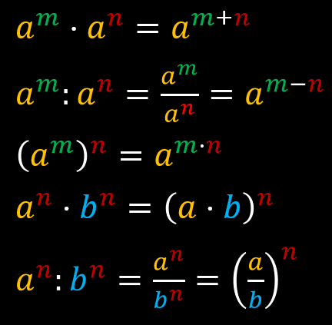
Besetze jeden Parameter (Buchstaben) deiner Formel mit einer Zahl.
Prüfe rechnerisch, ob deine Formel für diese Zahlen stimmt.
Beschreibe deine Formel in deinen eigenen Worten.
Gib an, für welche Werte die Parameter jeweils definiert sind (also welchem Zahlen man für sie einsetzen darf und welche nicht)

Slide 5

Potenzgesetze
Für $a≠0$, $b≠0$, $m∈ℤ$ und $n∈ℤ$ gilt:
$$a^{m}⋅a^{n}=a^{m+n}$$
Beispiel:
$$3^{2}⋅3^{4}=3^{2+4}=3^{6}$$

Slide 6

Potenzgesetze
Für $a≠0$, $b≠0$, $m∈ℤ$ und $n∈ℤ$ gilt:
$$a^{m}:a^{n}=\frac{a^{m}}{a^{n}}=a^{m−n}$$
Beispiel:
$$3^{4}:3^{2}=\frac{3^{4}}{3^{2}}=3^{4−2}=3^{2}$$

Slide 7

Potenzgesetze
Für $a≠0$, $b≠0$, $m∈ℤ$ und $n∈ℤ$ gilt:
$${\left(a^{m}\right)}^{n}=a^{m⋅n}$$
Beispiel:
$${\left(3^{4}\right)}^{2}=3^{4⋅2}=3^{8}$$

Slide 8

Potenzgesetze
Für $a≠0$, $b≠0$, $m∈ℤ$ und $n∈ℤ$ gilt:
$$a^{n}⋅b^{n}={\left(a⋅b\right)}^{n}$$
Beispiel:
$$3^{2}⋅5^{2}={\left(3⋅5\right)}^{2}={15}^{2}$$

Slide 9

Potenzgesetze
Für $a≠0$, $b≠0$, $m∈ℤ$ und $n∈ℤ$ gilt:
$$a^{n}:b^{n}=\frac{a^{n}}{b^{n}}={\left(\frac{a}{b}\right)}^{n}$$
Beispiel:
$$6^{4}:3^{4}=\frac{6^{4}}{3^{4}}={\left(\frac{6}{3}\right)}^{4}=2^{4}$$

Slide 10

Potenzgesetze
Für $a≠0$, $b≠0$, $m∈ℤ$ und $n∈ℤ$ gilt:
$a^{m}⋅a^{n}=a^{m+n}$ $3^{2}⋅3^{4}=3^{2+4}=3^{6}$
$a^{m}:a^{n}=\frac{a^{m}}{a^{n}}=a^{m−n}$ $3^{4}:3^{2}=\frac{3^{4}}{3^{2}}=3^{4−2}=3^{2}$
${\left(a^{m}\right)}^{n}=a^{m⋅n}$ ${\left(3^{4}\right)}^{2}=3^{4⋅2}=3^{8}$
$a^{n}⋅b^{n}={\left(a⋅b\right)}^{n}$ $3^{2}⋅5^{2}={\left(3⋅5\right)}^{2}={15}^{2}$
$a^{n}:b^{n}=\frac{a^{n}}{b^{n}}={\left(\frac{a}{b}\right)}^{n}$ $6^{4}:3^{4}=\frac{6^{4}}{3^{4}}={\left(\frac{6}{3}\right)}^{4}=2^{4}$

Slide 11
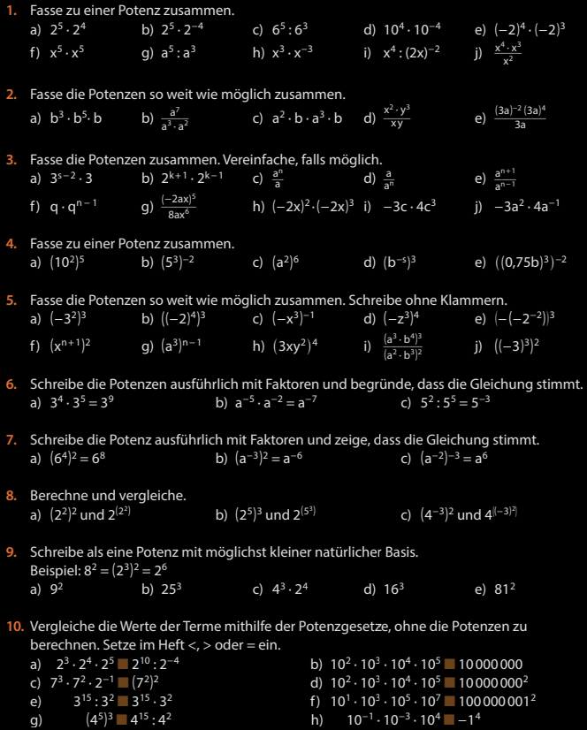
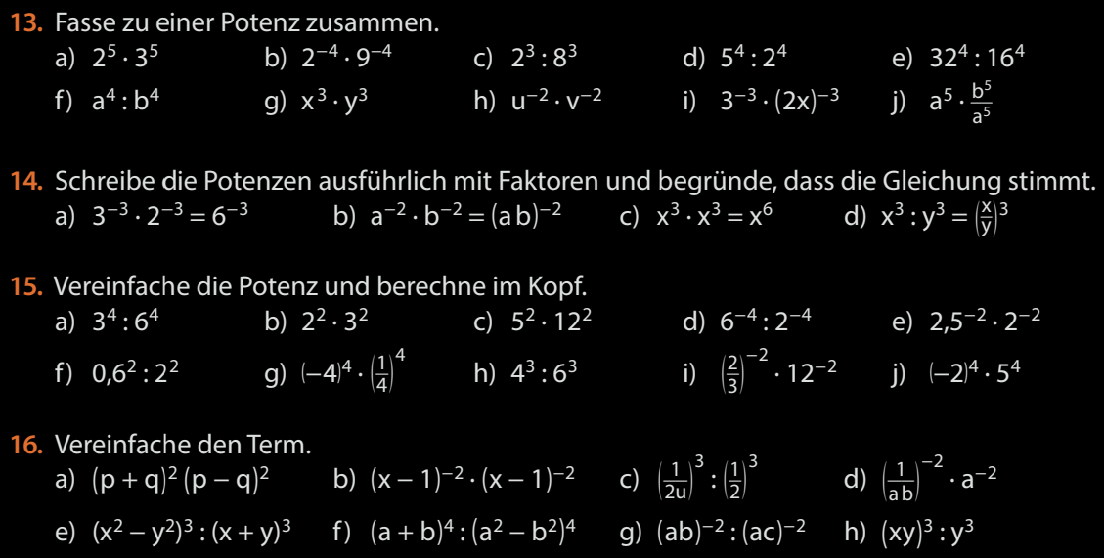
Fun15,16

Slide 12
Bearbeite auf Fun15 und Fun16 insgesamt 3 Aufgaben deiner Wahl, die diu noch nicht bearbeitet hast.

